Slide 1
Spring AOP

Slide 2
Definición de aspecto .-
Un aspecto es una funcionalidad que en un momento dado puede intervenir en la ejecución de un método.

Slide 3
Terminologia AOP .-
Advice (consejo); Define el objetivo de un aspecto, su comportamiento y cuando se aplica.
Joinpoints (puntos de cruce); Son todos los puntos dentro del flujo de ejecución en los que puede aplicarse el consejo (propiedades, métodos, constructores). En Spring AOP solo podemos utilizar métodos.
Pointcuts (Puntos de corte); Define exactamente donde se aplica el consejo.

Slide 4
Tipos de consejos .-
Antes; <aop:before> el consejo se ejecuta antes del metodo
Después; <aop:after> el consejo se ejecuta después del método. Actúa como finally
Despues de la devolución; <aop:after-returning> el consejo se ejecuta después de que el metodo se complete con éxito
Despues de producir; <aop:after-throwing> el consejo se ejecuta después de que el metodo produzca un error. Funciona como catch.
Alrededor; <aop:around> Elconsejo encapsula el método, se ejecuta antes y después de este.

Slide 5
AspectJ .-
En Spring AOP, los puntos de corte se definen usando el lenguaje de expresión AspectJ.
Usaremos la siguiente sintaxis:
Execution(* app.modelo.Cliente.comprar(..))
Cualquier argumento
Devuelve cualquier tipo
Paquete.clase.
metodo

Slide 6
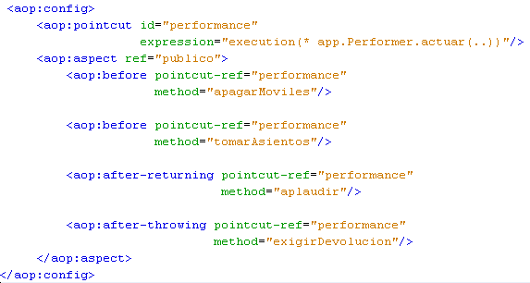
Configurar un aspecto .-

Slide 7
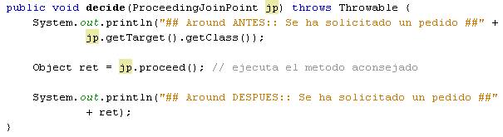
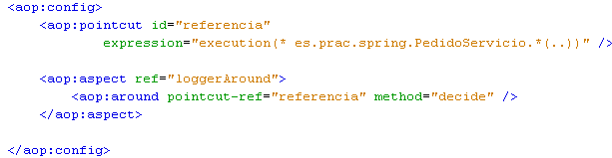
Consejos around .-

Slide 8
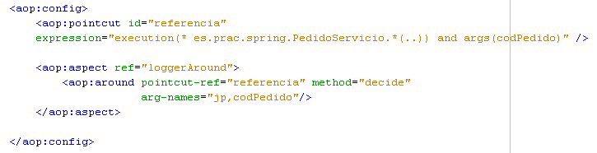
Paso de parámetros .-

Slide 9
Configuración con anotaciones .-
Las anotaciones forman parte de @AspectJ y me permiten crear aspectos sin necesidad de XML.
Para que Spring reconozca las anotaciones debemos incluir el siguiente elemento en el XML.

Slide 10

@Aspect .-
Esta anotación marca un POJO como aspecto.
Se pone a nivel de clase

Slide 11

@Pointcut .-
Se utiliza para definir un punto de corte.
Toma el nombre del método que está anotando. Realmente este método actúa como un marcador por lo cual está vacío.

Slide 12
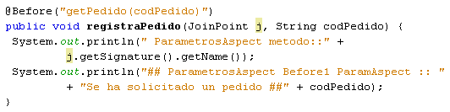
@Before .-
Anota un método para que se ejecute antes el consejo que el método.

Slide 13
@After .-
El consejo se ejecuta después del método.
@After; da igual si hay errores o no en el método.
@AfterReturning; se ejecuta si el metodo finaliza correctamente sin errores.
@AfterThrowing; se ejecuta si el método devuelve un error.

Slide 14
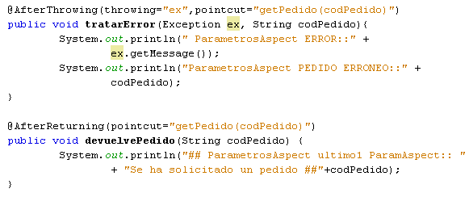
@AfterReturning, @AfterThrowing .-

Slide 15
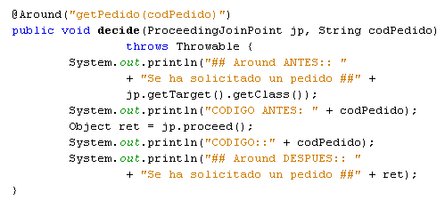
@Around .-
Sirve para anotar el consejo que se ejecutará antes y después del método.

Slide 16
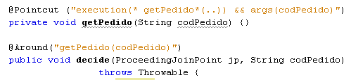
Argumentos con anotaciones .-

